Slide 1
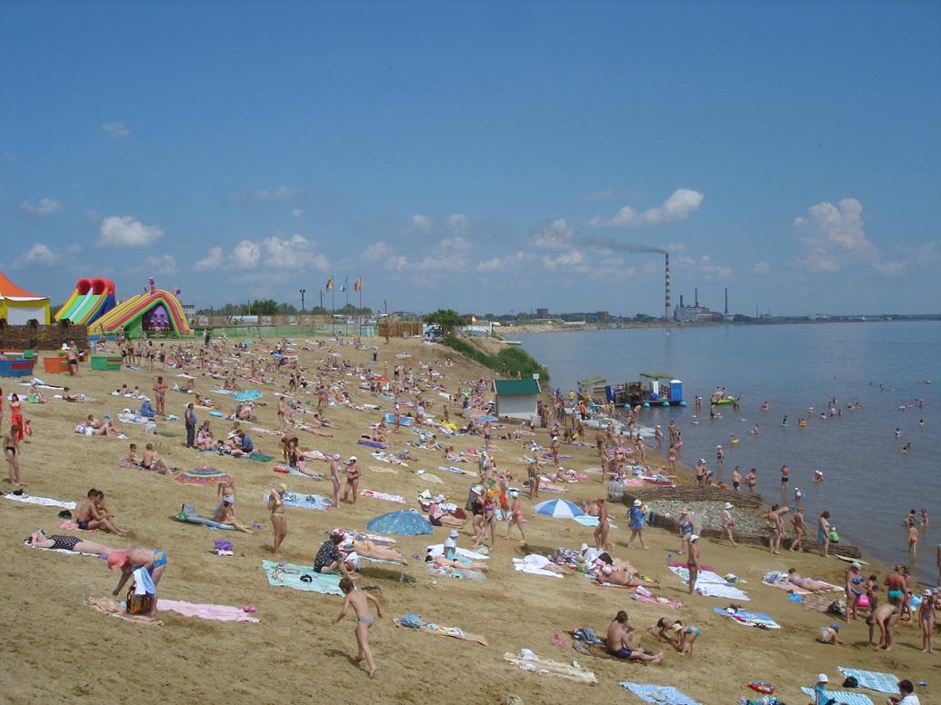
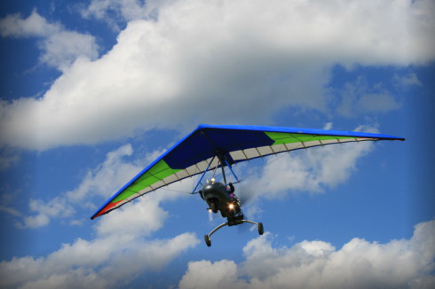
КУЛЬТУРНО-РАЗВЛЕКАТЕЛЬНЫЙ ЦЕНТР на берегу популярного лечебного озера БОЛЬШОЕ ЯРОВОЕ

Slide 2
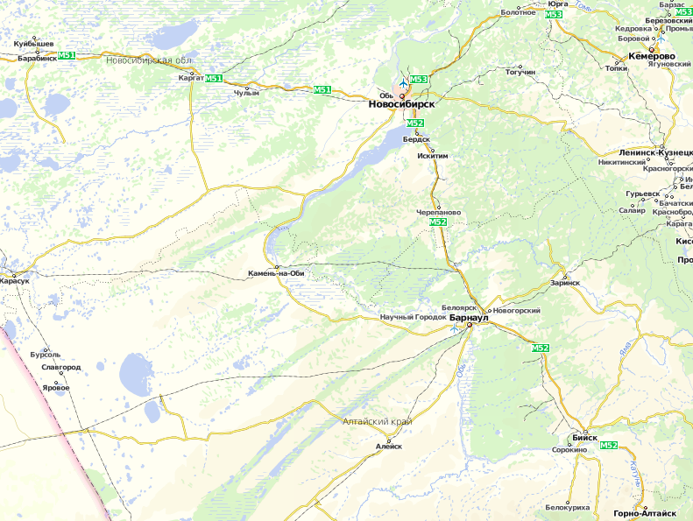
Город Яровое Алтайского края
Справочная информация
Яровое — курортный город в Алтайском крае, населением 20,2 тысяч жителей
Город расположен в зоне Кулундинской степи на берегу озера Большое Яровое в 15 км от границы с Казахстаном. Расстояния составляют: до Барнаула — 480 км, до Новосибирска — 400 км
Экологически чистый город. В черте города организованы курортные пляжи, на которых действуют кафе, рестораны, аквапарк, концертные площадки
В купальный сезон (пиковый наплыв туристов) постоянно приезжают с программами популярные артисты
В летний период население Ярового увеличивается примерно на 5-20 тысяч человек.
Вследствие нехватки гостиничных мест, многие жители города сдают свои квартиры в летний период
Планируется строительство новых санаторных учреждений и баз отдыха
Яровое
Notes:
2

Slide 3
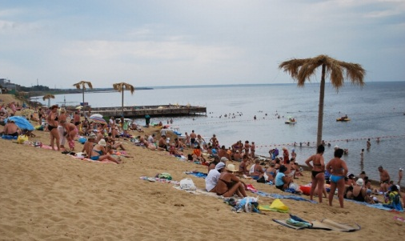
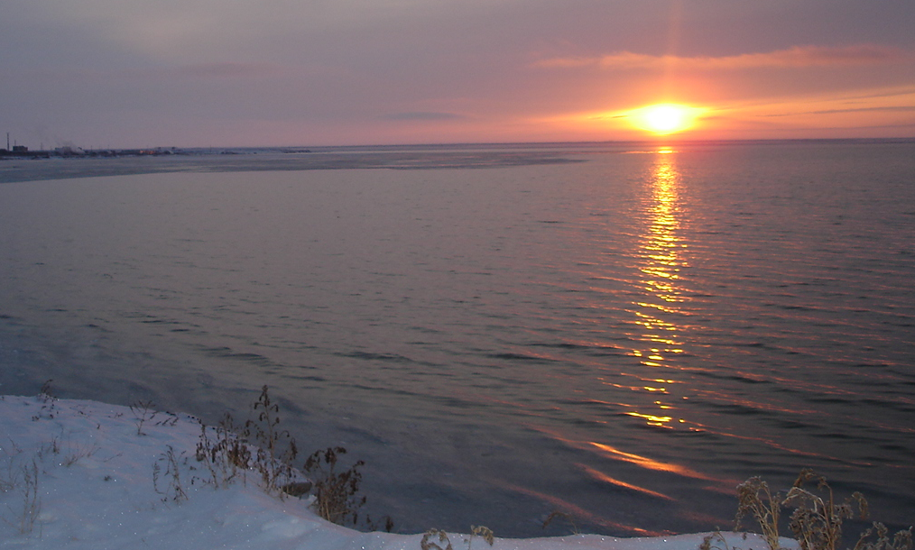
Озеро Большое Яровое
Справочная информация
Большое Яровое — бессточное горько-солёное озеро
Площадь озера — 53 км², длина 11,5 км, максимальная ширина 8 км. Озеро находится на высоте около 79 м над уровнем моря, глубина 7-8 метров. Озеро окружает плоская равнина, на которой практически нет деревьев
Рапа Большого Ярового озера близка по химическому составу к рапе озёр Сакское (Крым) и Тамбукан (Кавказские Минеральные Воды). Богато озеро и иловой грязью. По химическому составу грязь Большого Ярового озера сходна с Сакским и озером Тижаки
Высокоминерализованную рапу и иловую грязь используют в грязелечении. Вода в озере по своему составу аналогична составу воды Мёртвого моря в Израиле и обладает ярко выраженными лечебными свойствами
Целебным озеро делают в первую очередь высокий уровень минерализации. Но Большое Яровое отличается высоким содержанием брома (в два раза больше, чем в других солёных озёрах мира)
Список болезней, которые лечат благодаря целебным свойствам озера обширен: заболевания опорно-двигательного аппарата, костно-мышечной системы, артро- и хондропатии, заболевания позвоночника, суставов, заболевания кожи: псориаз, дерматит, экзема, детская крапивница. Грязевой отжим успешно используют в ингаляциях для лечения заболеваний органов верхних дыхательных путей: бронхитов, ларингитов, синуситов, ринитов, при воспалении гайморовых пазух. Одним из направлений лечения является восстановление репродуктивных функций
Notes:
3

Slide 4
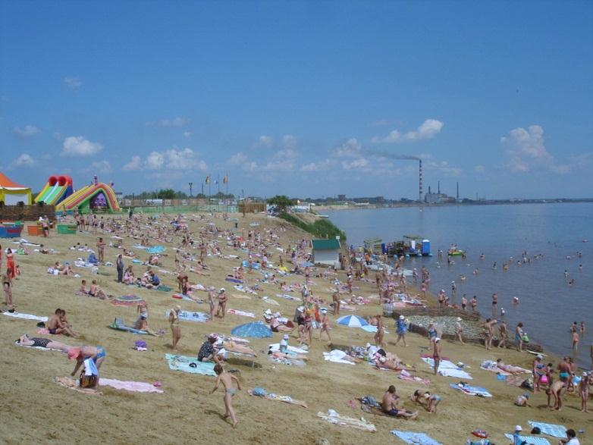
Маркетинговые исследования
в области туризма
С каждым годом количество отдыхающих на озере Большое Яровое растёт, поэтому строительство новых здравниц и гостиниц в районе озера является весьма перспективным
Маркетинговые исследования подтверждают: спрос на отдых и лечение в городе Яровом уже давно превысил предложение. Свободные места в гостиницах города в весенне-летний период отсутствуют, отдыхающие вынуждены заселяться в сдающихся квартирах и домах. С каждым годом растёт количество отдыхающих на озере. За летний сезон количество отдыхающих в городе достигает 50000 человек
Стоимость проживания на сезон 2011г. в г. Яровое:
Гостиницы: эконом номера от 1000 рублей (двухместные) т.е. от 500 рублей с человека; люкс номера от 2000 рублей
Частные дома и квартиры: от 350 до 500 рублей с человека
Поэтому строительство новых здравниц и гостиниц в районе озера Большое Яровое является весьма перспективным
Однако, на сегодняшний день можно миновать строительную фазу при организации здравницы. 3-х этажное здание бывшей средней школы общей площадью 3630 м2 (с прилегающей территорией – 1,8 ГА) в центре города идеально подойдет для организации отдыха и лечения приезжающих. Помещение полностью готово к перепрофилированию, оснащено всеми необходимыми коммуникациями, получило полную оценку экспертов и проектировщиков
Проект предполагает санаторное перепрофилирование объекта, что основывается на статистических данных спроса на услуги по лечению и оздоровлению в городе. В Яровом регулярно отдыхают люди со всех уголков России, частыми гостями стали жители стран ближнего и дальнего зарубежья: Франции, Германии, Польши, Америки, Израиля, которые по достоинству оценили целебные свойства озера Большое Яровое (находится в 180 метрах от здания)
Привлекательным для гостей города помимо целебных свойств озера является мягкий климат этих мест. Средняя температура воздуха летом держится на отметке 28-30 градусов.
Следствием этого является возможность перепрофилирования здания в культурно-развлекательный центр для гостей и жителей города (в весенне-летний период в связи с неизменно высоким потоком приезжающих население города увеличивается в три раза). Ресторан, караоке бар, спортивный бар, концертный зал (кинотеатр), детский игровой зал, танцзал, бильярдный зал, зал боулинга привлекут значительное число отдыхающих, а гостиничный блок с одно- и двухместными номерами и номерами люкс обеспечит комплекс постояльцами. Спортивно-оздоровительный блок: сауна, солярий, массажный кабинет, медпункт, спортивно-игровой зал, грязелечебный зал – станут залогом круглогодичной популярности центра
Notes:
4

Slide 5
Перспективы развития туристической
деятельности в городе Яровое
Внешнее позиционирование города Яровое определено как территории туристско-лечебно-оздоровительной местности
Согласно «Концепции развития муниципального образования город Яровое Алтайского края до 2017 года» и «Программы социально-экономического развития муниципального образования на среднесрочный период» определено следующее:
Одной из основных стратегических целей развития определено: внешнее позиционирование города как территории туристско-лечебно-оздоровительной местности со строительством пресного водохранилища на побережье оз. Большое Яровое
Одной из основных «точек роста» определено: создание базы отдыха для всего сибирского региона на базе пресного водоема Теплый Ключ и лечебного озера Большое Яровое
Одним из приоритетных направлений развития определено: формирование организационной и экономической среды для развития в городе современного туристского комплекса; удовлетворение потребностей населения края, российских и иностранных граждан в туристских услугах; рациональное использование уникальных природных ресурсов лечебного озера Большое Яровое
Для развития города Яровое в данном направлении определены следующие задачи:
Создание системы продвижения инвестиционных площадок под последующую застройку объектами туризма и сопутствующей инфраструктуры
Формирование имиджа города как центра лечебно-оздоровительной местности
Формирование единой маркетинговой стратегии продвижения туристского продукта города на основе данных мониторинга развития сферы туризма на территории города
Проработка вопросов воздействия проектируемых и строящихся объектов, а также туристских потоков на окружающую природную среду
Повышение качества обслуживания в сфере туризма
Поддержка и координация действий по обеспечению безопасности туристской деятельности на территории города
Объем инвестиций в основной капитал за период 2008-2017 гг. составит 1,2 млрд. руб. Инвестиции будут обеспечены за счет реализации программ и объектов:
строительства санаторного комплекса
реконструкции помещений под лечебно – оздоровительный комплекс
строительства туристической базы
строительства и ввода в действие объектов потребительского рынка и т.п.
Общее руководство реализацией программы осуществляется главой администрации города. Ежегодно заключается Соглашение между Администрацией Алтайского края, администрацией муниципального образования о взаимодействии в области социально-экономического развития на предстоящий год
Notes:
5

Slide 6
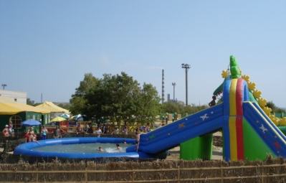
Основные положения в сфере туризма
по Генеральному плану города Яровое
Расширение лечебно-оздоровительного комплекса является приоритетным направлением развития города Яровое
Развитие туризма в городе связано с целительными свойствами озера Большое Яровое. За последние годы построены современные гостиницы, объекты общественного питания, аквапарк
Расширение лечебно-оздоровительного комплекса является приоритетным направлением развития города, поэтому Генеральным планом муниципального образования г. Яровое предусмотрено территориальное развитие данного комплекса:
В западной части города для этих целей предусмотрена территория 60 га - расширение застраиваемых территорий вдоль улицы Кулундинской с размещением объектов культуры, спорта, лечебных учреждений:
санаторно-развлекательный комплекс
оздоровительный комплекс
пляжно-развлекательный комплекс «Причал 55»
турбазу в районе Теплого Ключа
Проектом рекомендуется перепрофилировать здание администрации под лечебно-оздоровительное, в связи с его расположением в береговой зоне
Вся береговая линия будет организована как рекреационно – оздоровительная
Развитие функциональной структуры города будет осуществляться за счет развития рекреационной зоны, ориентированной на межселенное обслуживание. Данную зону проектом предлагается разместить вдоль береговой линии озера в западном направлении в удалении от промышленных предприятий. В районе Теплого ключа организовать анклав с размещением кемпингов
Сезонное увеличение притока отдыхающих и возможности создания лечебно-оздоровительной зоны требует организации и благоустройства прибрежной зоны озера
Проектом предлагается решить входную зону набережной (вместо существующих индивидуальных гаражей с учетом их выноса в промышленно-коммунальную зону), на месте захоронения организовать мемориальный парк. Сохранить существующие пляжи «22» и «42», организовать парк активного отдыха
Notes:
6

Slide 7
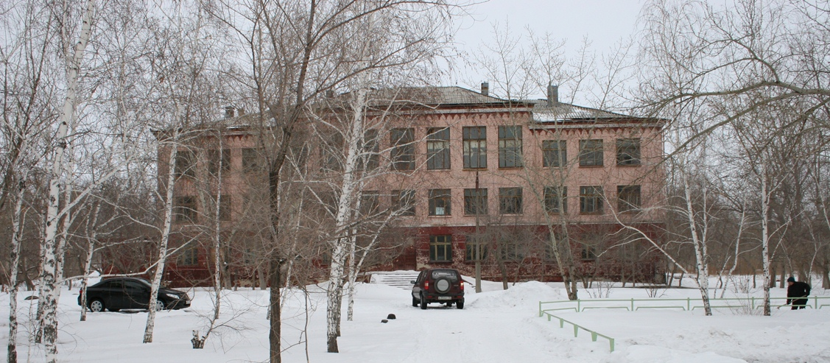
Готовое к перепрофилированию
здание средней школы г. Яровое
На сегодняшний день можно миновать строительную фазу при организации здравницы в г. Яровое. 3-х этажное здание бывшей средней школы в центре города идеально подойдет для организации отдыха и лечения приезжающих. Помещение полностью готово к перепрофилированию, получило полную оценку экспертов и проектировщиков
Характеристики объекта:
Этажность – 3 этажа + подвал
Год постройки – 1963
Общая площадь – 3630 м²
Площадь земельного участка под объектом недвижимости – 1,8 ГА
Наличие водоснабжения – имеется
Наличие канализации – имеется
Наличие отопления – имеется
Асфальтированный подъезд - имеется
Наличие электроснабжения - имеется
Расстояние от здания до озера большое Яровое – 180 м
Футбольное поле (школьный стадион) - имеется
Вид права на земельный участок под объектом недвижимости - собственность
Notes:
7

Slide 8
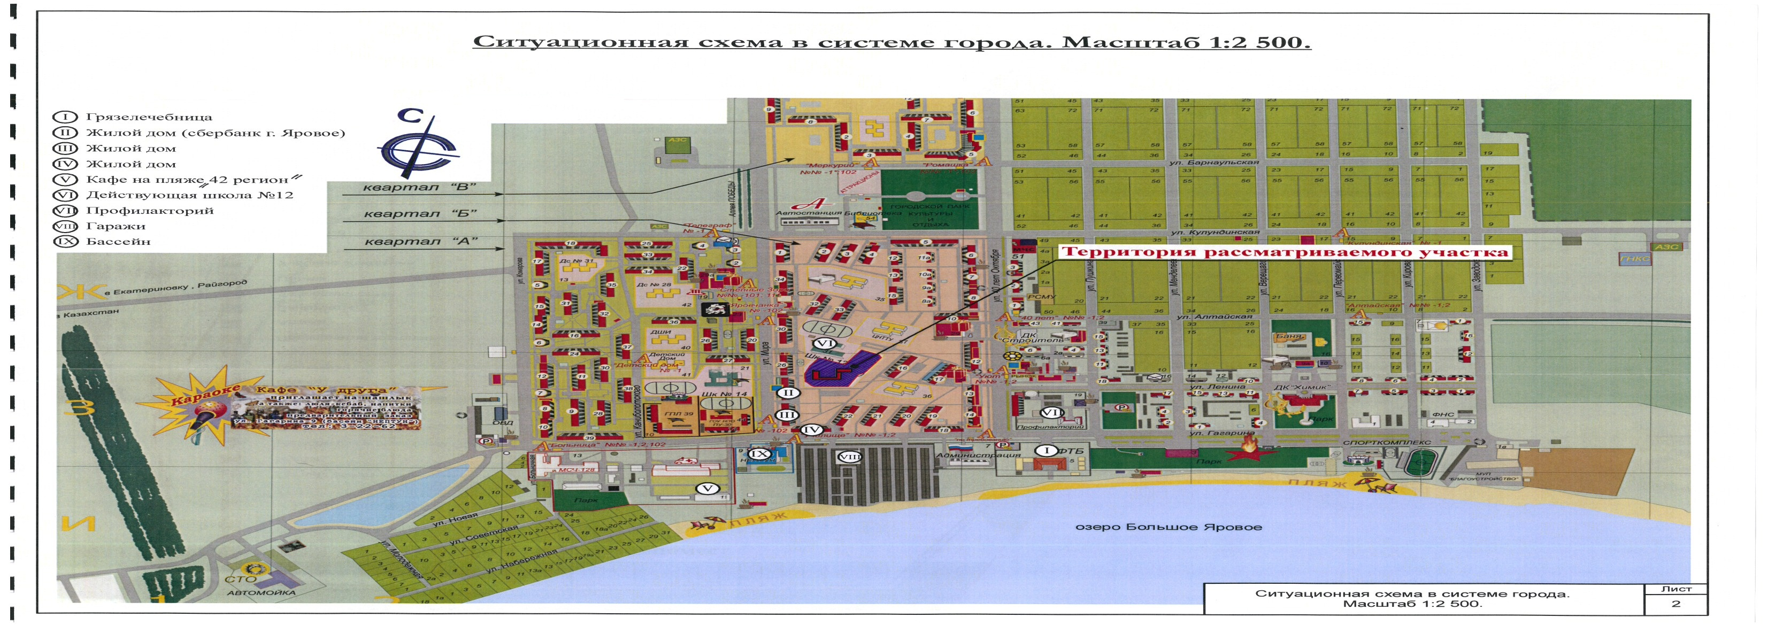
Положение здания на схеме города Яровое
Расстояние от рассматриваемого здания до пляжей озера Большое Яровое составляет 180 м
Notes:
8

Slide 9
Предложение развития комплекса
Предлагается осуществить реконструкцию здания средней школы и его территории с перепрофилированием в культурно-развлекательный центр
В связи со значительной популярностью г. Яровое для отдыхающих в летний период, в качестве одного из вариантов развития, предлагается осуществить реконструкцию здания средней школы и его территории с перепрофилированием в культурно-развлекательный центр. Здание предлагается разделить на блоки:
Культурно-развлекательный блок: ресторан, караоке бар, спортивный бар, концертный зал (кинотеатр), детский игровой зал, танцзал, бильярдный зал, зал боулинга
Гостиничный блок с одно и двухместными номерами и номерами люкс
Спортивно-оздоровительный блок: сауна, солярий, массажный кабинет, медпункт, спортивно-игровой зал, грязелечебный зал
Бассейн (на перспективу)
На территории будут размещены: охраняемые стоянки автотранспорта, сквер
На месте школьного футбольного поля предусматривается организовать спортивные игровые площадки, теннисный корт
В комплексе организуется прокат спортивного инвентаря, прокат велосипедов для экскурсий по городу
Notes:
9

Slide 10
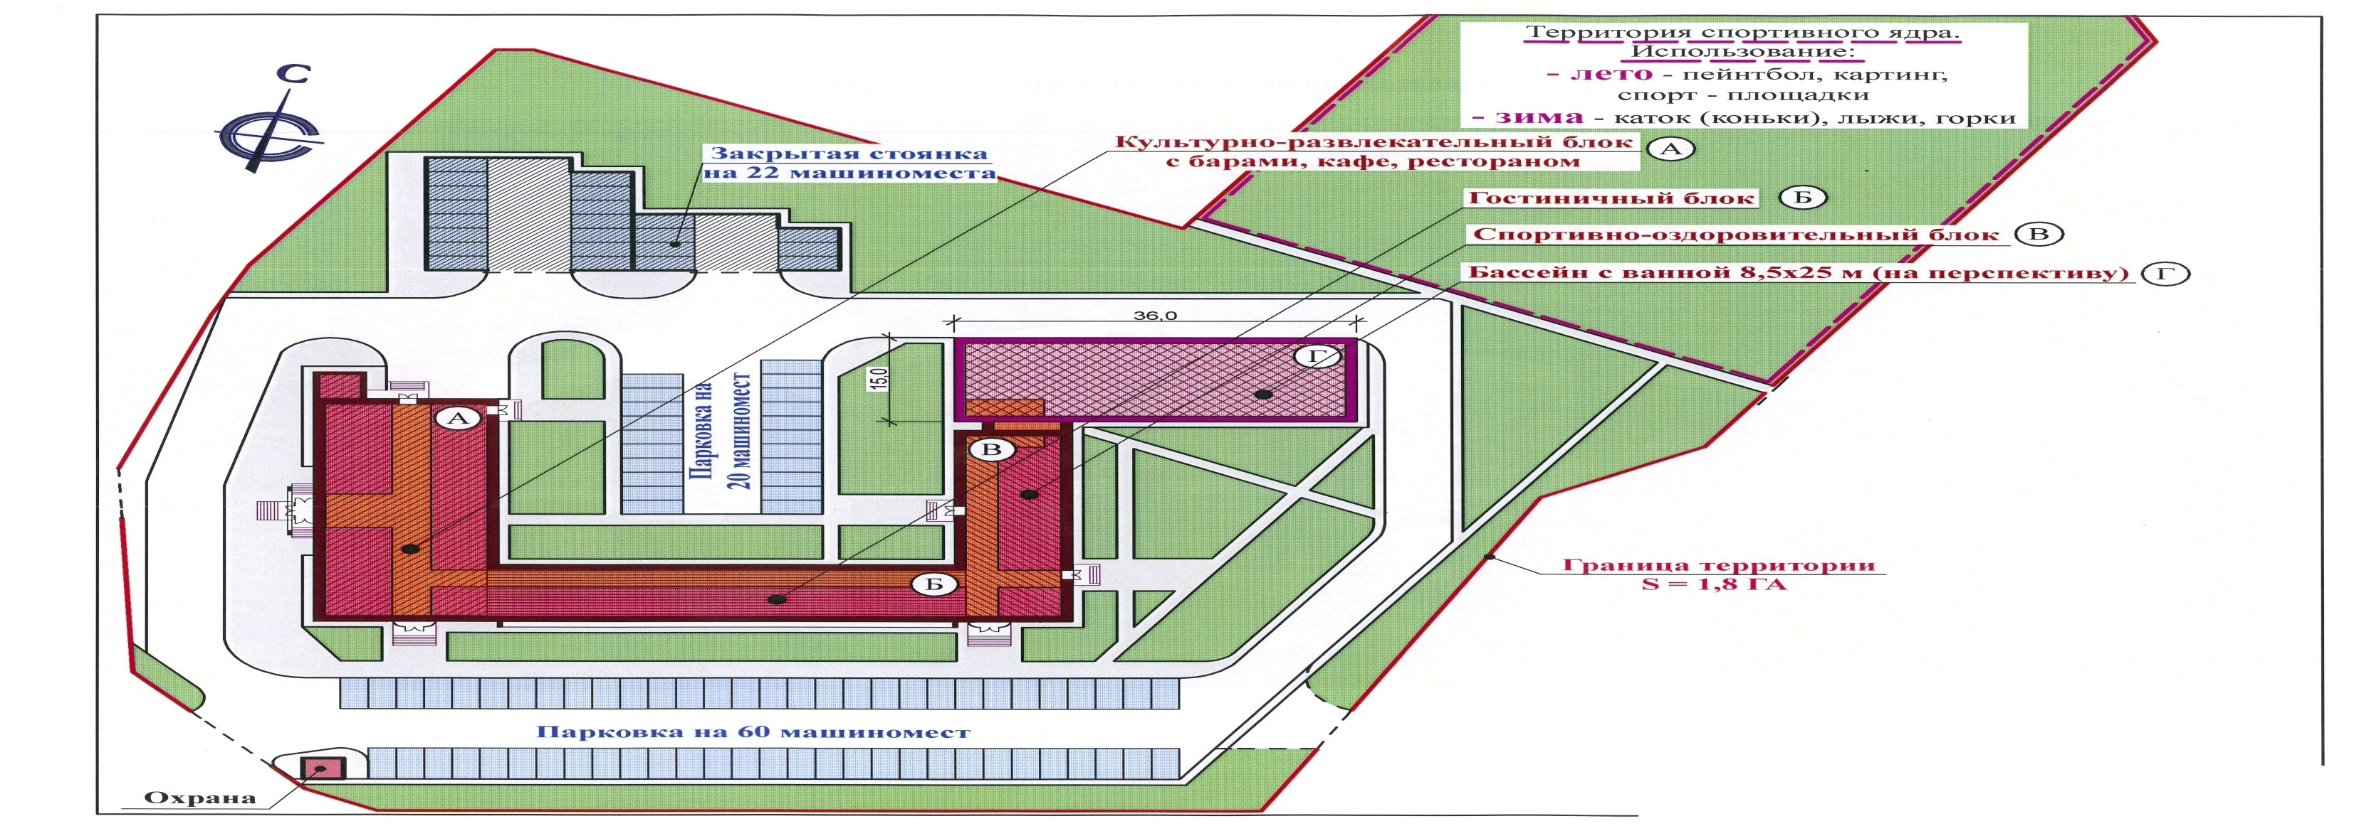
Схема культурно-развлекательного комплекса
Notes:
10

Slide 11
Характеристики предлагаемого проекта
Сумма капитальных вложений и срок окупаемости зависит от варианта исполнения культурно-развлекательного комплекса.
В рассмотренном варианте срок окупаемости составляет 4-6 лет
При реализации предлагаемого варианта развития комплекса затраты по проекту составят:
Приобретение здания – 20 000 тыс. руб.
Реконструкция здания – 61 980 тыс. руб.
Строительство спортивного комплекса с бассейном – 15 750 тыс. руб.
Итого затраты по проекту (в рассмотренном варианте) – 97 730 тыс. руб.
Ожидаемая годовая выручка после реализации проекта составит 25-30 млн. руб.
Предварительный срок окупаемости комплекса составляет – 4-6 лет
Сумма капитальных вложений и срок окупаемости зависит от варианта исполнения культурно-развлекательного комплекса
Для выбора оптимального соотношения количества гостиничных номеров, количества развлекательных и спортивных помещений необходимо детальное структурирование спроса по видам услуг
Проект строительства культурно-развлекательного комплекса является одним из предложений развития и не обязателен для исполнения. Рассматриваемое здание возможно перепрофилировать также в:
Офисное здание
Торговый центр
Жилое здание
и т.д.
Окончательное решение о выборе варианта исполнения проекта принимается инвестором
Notes:
11

Slide 12
Поддержка развития предпринимательства
Админстрацией города и края
По Программе государственной поддержки предпринимательства оказывается поддержка в виде предоставления субсидии в части погашения 2/3 процентной ставки за пользование кредитными ресурсами
Важной составляющей развития предпринимательства является государствен­ная поддержка. Одним из основных ее инструментов, является финансовая помощь за счет средств краевого бюджета. В приоритетном порядке поддерживаются инвестиционные проекты субъектов предпринимательства занятых в реальном секторе экономики и в сфере услуг
В целях активизации инвестиционной деятельности, развития малого и среднего предпринимательства в 2008 году между администрацией города Яровое и Алтайским Сберегательным банком России заключено Соглашение о сотрудничестве по вопросам поддержки бизнеса, решением Городского Собрания депутатов принята Программа «Поддержка и развитие малого и среднего предпринимательства в г. Яровое Алтайского края
При главе города создан такой совещательный орган как Общественный совет предпринимательства. Для повышения государственной поддержки предпринимателей, оказания им информационных, справочных и консультационных услуг в городе Яровое создан Информационно-консультационный центр, через который обеспечивается дистанционный доступ к информационному ресурсу – сайту краевого Центра поддержки предпринимательства
В рамках реализации «Программы государственной поддержки малого предпринимательства в Алтайском крае» местным предпринимателям оказывается поддержка в виде предоставления субсидии в части погашения 2/3 процентной ставки за пользование кредитными ресурсами
С целью поощрения достижений в развитии туристской индустрии, повышения качества обслуживания, стимулирования развития культурно-познавательного, экологического, оздоровительного и других видов туризма в Российской Федерации Федеральным агентством по туризму в 2002 году была учреждена ежегодная национальная туристская премия имени Ю. Сенкевича
Участниками конкурса на соискание Премии являются организации, предприятия и отдельные представители туристского и гостиничного бизнеса, образовательные учреждения, осуществляющие подготовку кадров для туристской индустрии, учреждения культуры, предприятия туристской инфраструктуры, руководство национальных туристских офисов, аккредитованных в России, журналисты и средства массовой информации
Лауреатам Премии вручается Диплом лауреата и Памятный знак конкурса. Лауреаты конкурса получают право на использование логотипа Памятного знака в рекламно-информационных целях в течение одного года
Notes:
12

Slide 13
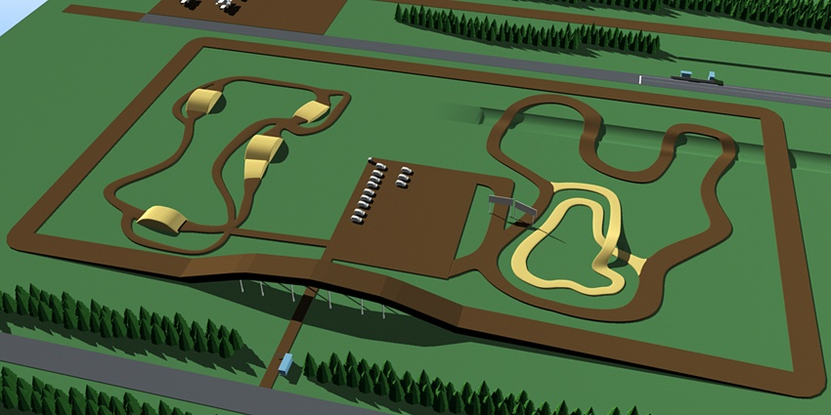
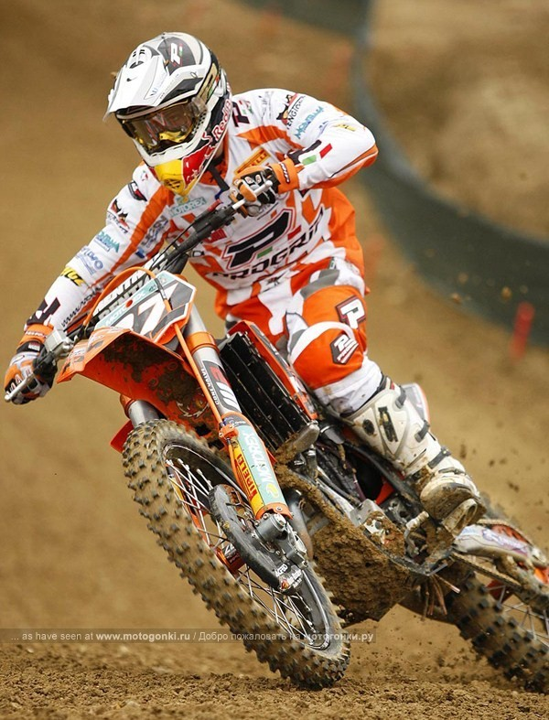
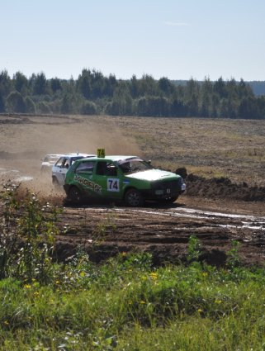
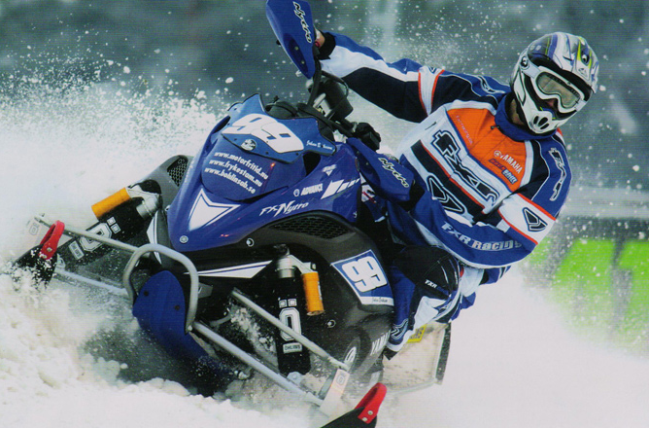
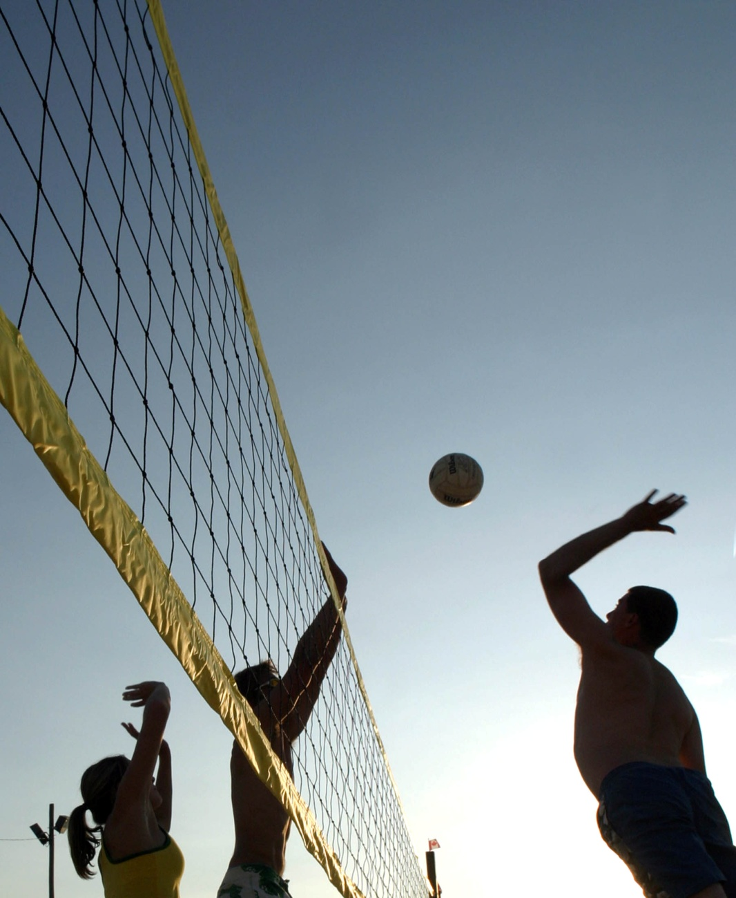
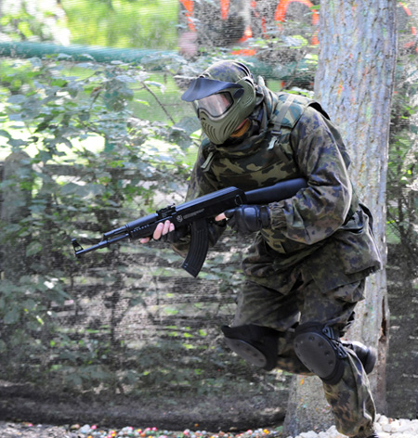
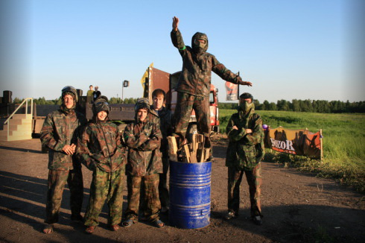
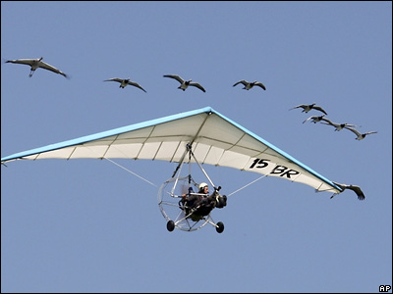
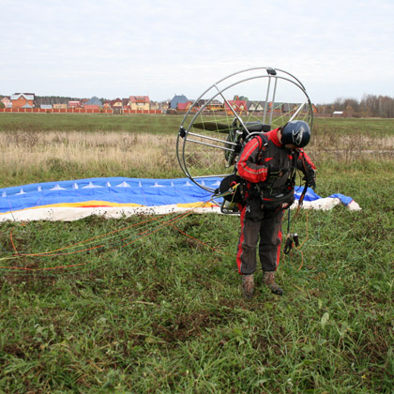
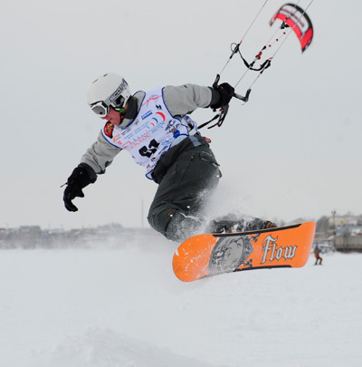
Прочие предложения развития активного отдыха в г. Яровое
В районе озера Большое Яровое есть все возможности и перспективы для развития активного отдыха: большое количество отдыхающих, наличие площадок для организации активного отдыха
На примере центра CAR_DЫМОВО в Смоленской области, на берегу озера Большое Яровое можно организовать мотокроссовые и раллийные трассы, в зимний период предполагается проводить соревнования по зимним видам
На берегу озера организовать площадки для проведения соревнований по пляжному волейболу, пейнтболу
Возможно проведение соревнований среди мото- и дельтапланеристов, фестивали воздухоплавательной техники
Notes:
13

